Slide 1
Горький – фронту!

Slide 2
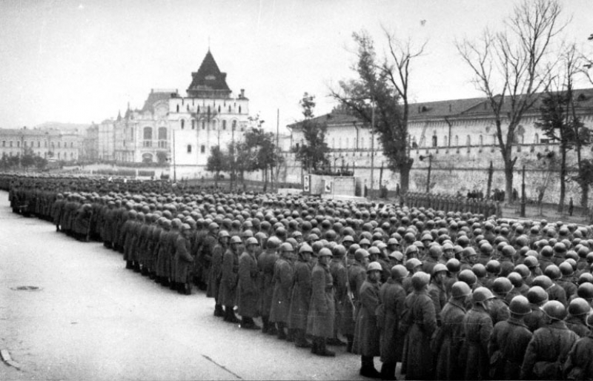
Проводы на фронт. Горький 1941г.

Slide 3
Наименование продукции | Название завода
Танки Т-60 и Т-70, самоходно-артиллерийские установки СУ-76, броневики БА-64 Т-34 | Горьковский автомобильный завод, Красное Сормово (№112), завод фрезерных станков, Выксунский и Кулебакский металлургические заводы
Пушки среднего калибра, миномёты | Горьковский машиностроительный завод «Новое Сормово» (№ 92)
Реактивные установки «Катюши» | завод фрезерных станков
Моторы, походно-зарядные станции, катера для ВМФ, колеса, | Горьковский автомобильный завод
Артиллерийские снаряды и мины | машиностроительные и металлообрабатывающие заводы
Бронепоезда «Козьма Минин», «Илья Муромец», «Красная Звезда»
Радиостанции для самолетов и кораблей, танков, самоходок и бронетехники | радиотелефонный завод им. В.И.Ленина, завод им. М.В.Фрунзе
Электроаппаратура для судостроения, береговых установок и кораблей ВМФ | завод им.Ульянова
Самовоспламеняющаяся жидкость «КС», взрывчатые вещества | химические заводы г.Дзержинска, завод № 80
Производство стали и проката | металлургические заводы Выксы и Кулебак
Гимнастерки / Плащпалатки
Валенки, кожаные сапоги
Полушубки
Лыжи
Продовольствие

Slide 4
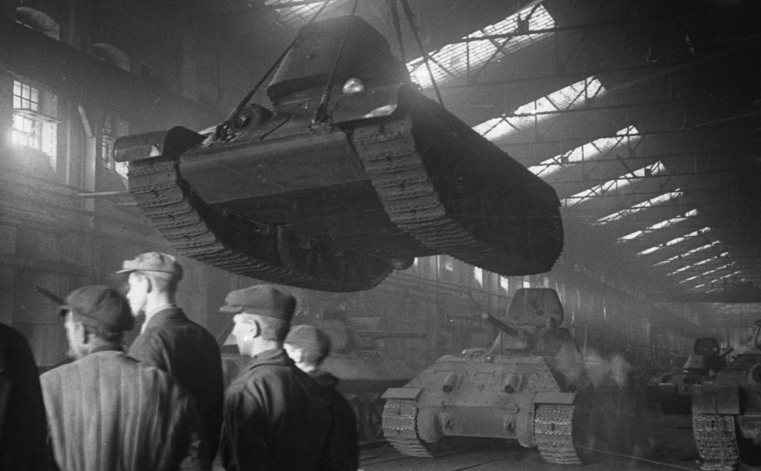
Завод «Красное Сормово». Производство танков.

Slide 5
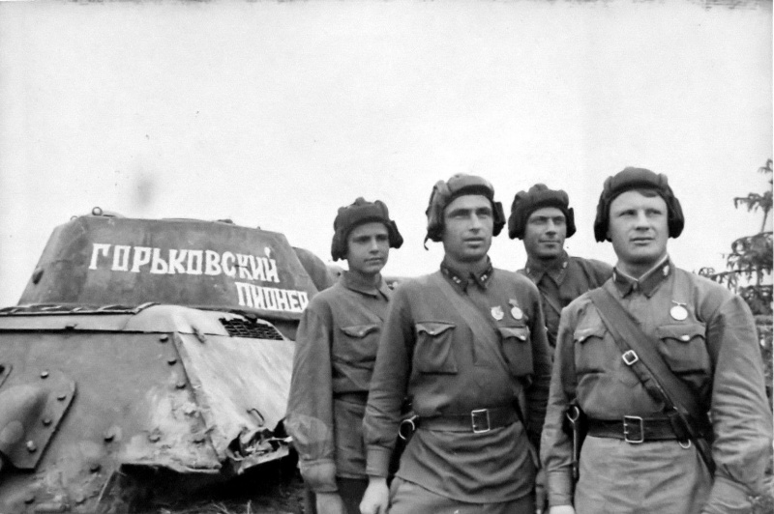
До войны эти здания выглядели так
Вокзал Сталинград-1
Гвоздильно-проволочный завод «Красная застава»
Танк «Горьковский пионер»

Slide 6
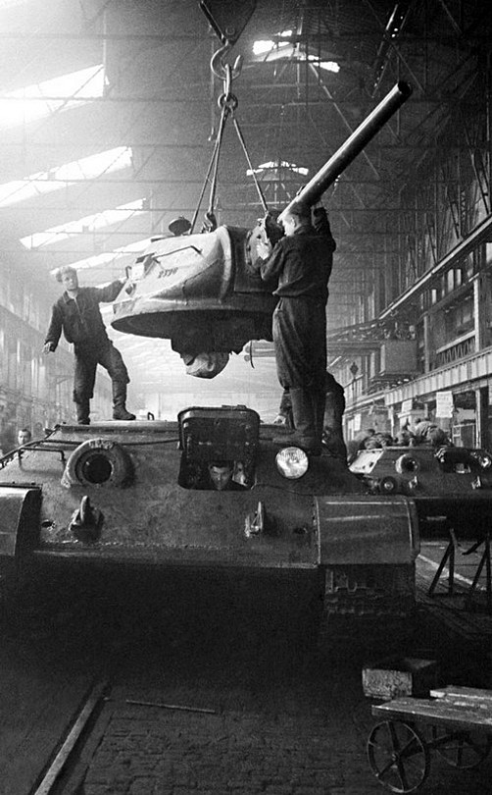
Завод «Красное Сормово»

Slide 7
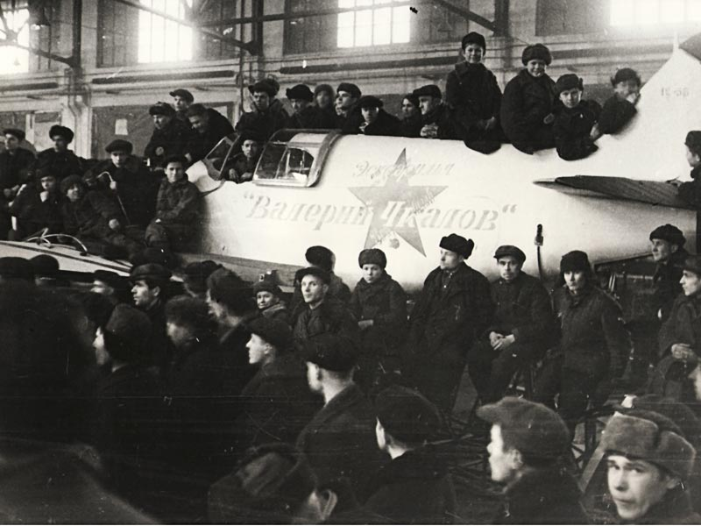
Самолет «Валерий Чкалов»

Slide 8
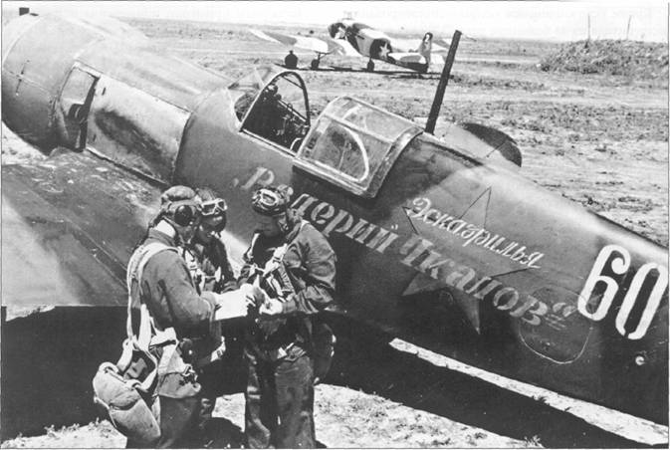

Slide 9
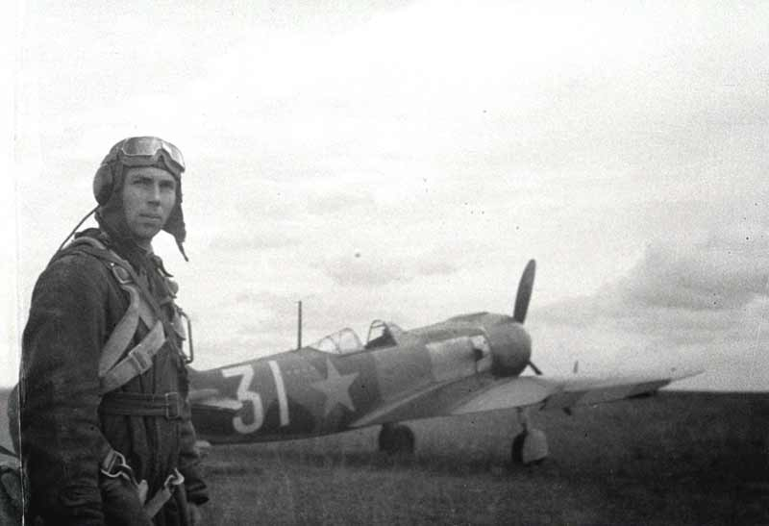
Капитан А.Макименко возле самолета, построенного на средства, собранные пионерами г.Арзамаса. Октябрь 1943г. Гомельское направление.

Slide 10
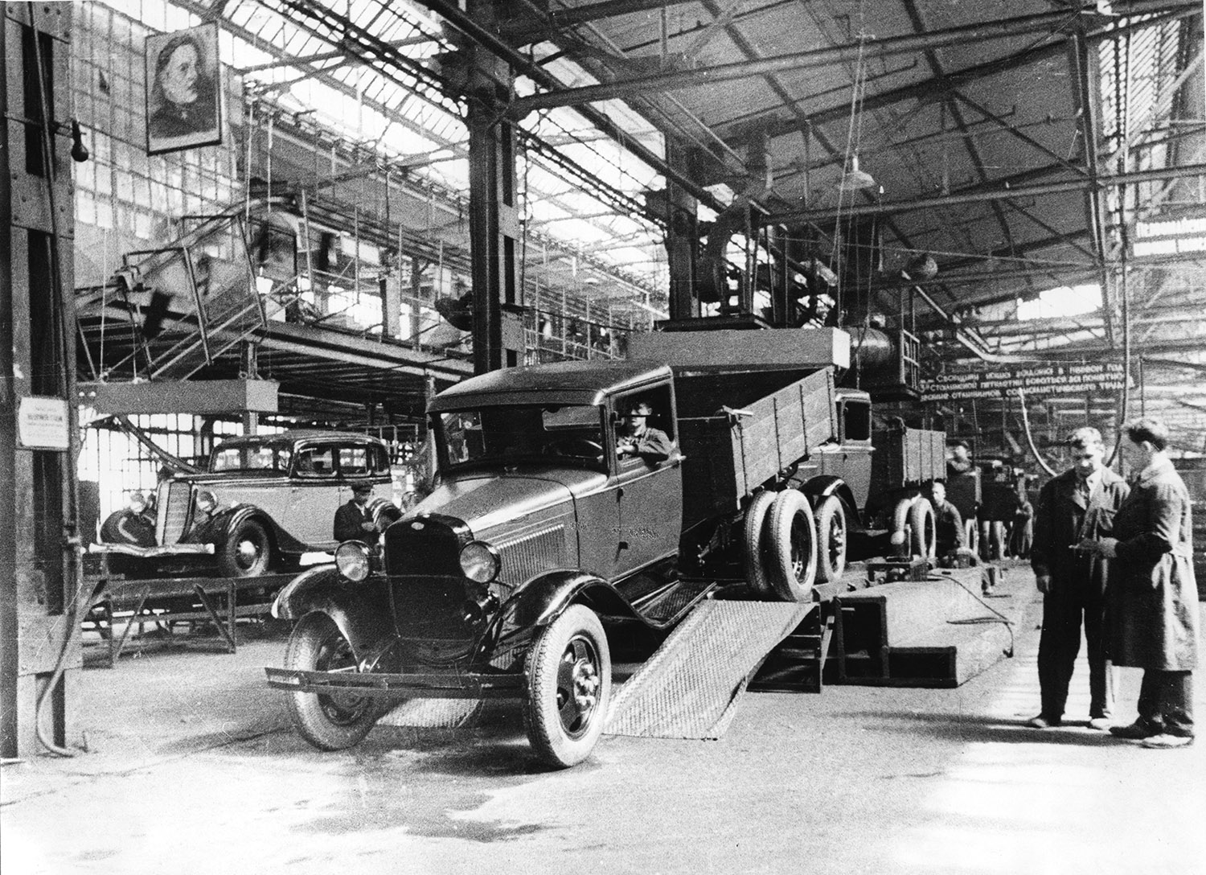

Slide 11
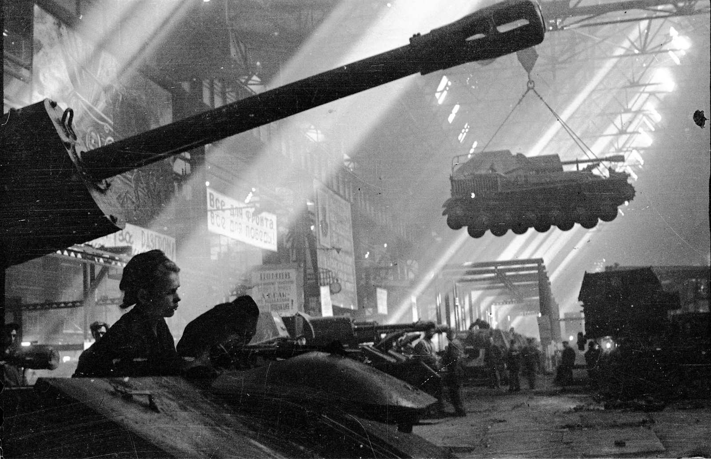
Дети войны. Алексей Елов. 1944г.

